Slide 1


简单
VISION PLAN
专注
莱阳梨外观检测视觉方案（2D）
共创
共赢

Slide 2

01
项目描述
02
项目验证
目录
03
配置清单
04
逻辑流程
CONTENTS
05
评估结果&注意事项
06
售后服务

Slide 3

01
项目描述
●产品名称：莱阳梨
●检测内容：划痕、压痕
●产品材质：果皮、果肉
●产品颜色：绿色
●检测区域(mm × mm)：600.0 * 600.0
●最大工作距离(mm)：不限制
●最小工作距离(mm)：不限制
●来料方式：传送
●最小缺陷分辨要求(mm)：2
●检测节拍(pcs/min)：10
●检测时产品运动速度(m/s)：0.3
●工作距离(mm)：1425
方案布局图

Slide 4

02
项目验证
参数名称 | 参数值
面阵相机型号 | MV-CS016-10UM
面阵相机类型 | 面阵相机
相机接口类型 | USC3.0
相机像素 | 1100 * 1080
镜头型号 | FA0813A
镜头品牌 | CHIOPT
镜头焦距 | 8mm
镜头接口 | C
A(工作距离) = 1425mm, B(视野宽度) = 660mm, C(视野长度) = 660mm
视野图

Slide 5

02
项目验证
检测流程

Slide 6
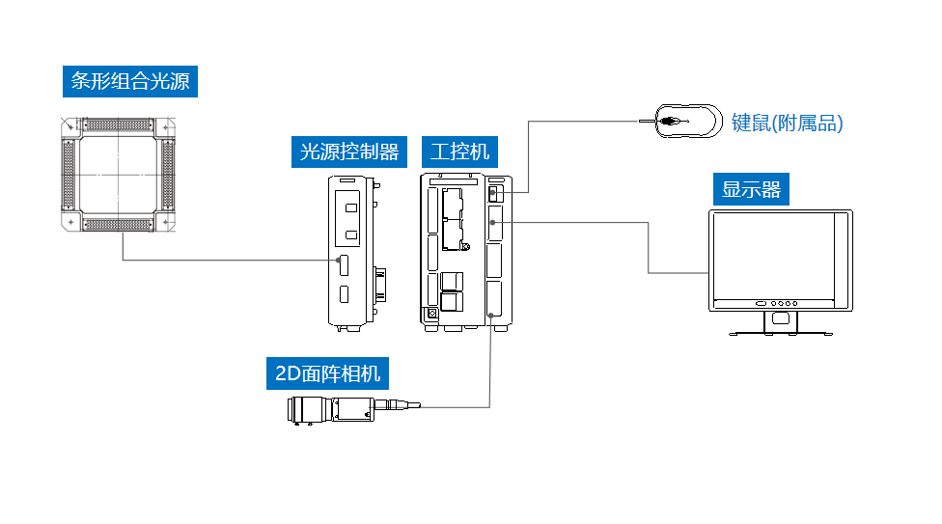
03
配置清单
系
统
构
成

Slide 7

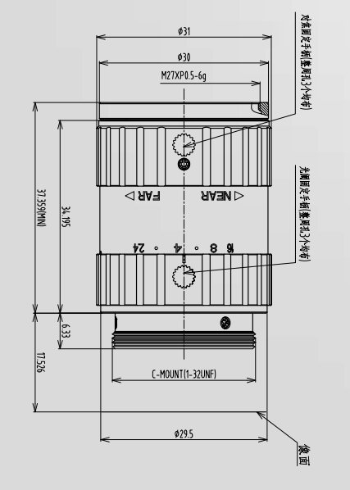
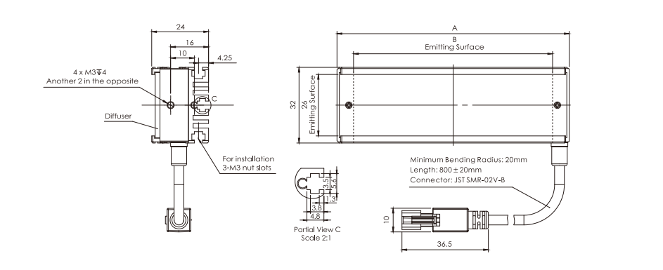
03
配置清单
光源尺寸图
相机尺寸图
镜头尺寸图

Slide 8
03
配置清单
序号 | 名称 | 型号 | 单位 | 数量 | 厂家
1 | 面阵相机 | MV-CS016-10UM | 台 | 1 | hikvision
2 | 镜头 | FA0813A | 个 | 1 | CHIOPT
3 | 光源 | OPT-LIT51832 | 个 | 8 | OPT
4 | 工控机 | - | 台 | 1 | -
5 | 显示器 | - | 台 | 1 | -
6 | 软件 | MechMind-DLK | 套 | 1 | MechMind

Slide 9
04
逻辑流程
逻辑流程
├── 图像采集
│ ├── 使用高分辨率工业相机（建议1200万像素以上）采集600×600mm检测区域图像
│ ├── 配置环形光源确保果皮表面均匀照明（避免反光干扰）
│ ├── 设置触发频率匹配0.3m/s传送带速度（建议采用动态抓拍模式）
├── 预处理
│ ├── ROI截取：框选果皮表面核心检测区域（避开果柄等非检测部位）
│ ├── 亮度/对比度调整：增强果皮与缺陷的灰度差异
│ ├── 使用网格剪切工具（4×4分割）提升小缺陷（2mm）的识别精度
├── 缺陷检测
│ ├── 添加缺陷分割模块
│ │ ├── 创建"划痕"和"压痕"两个缺陷类别
│ │ ├── 标注策略：
│ │ │ ├── 选取50张典型样本进行精细标注（包含不同深度/长度的划痕）
│ │ │ ├── 保证缺陷标注边缘与实际轮廓贴合（误差<0.5mm）
│ │ │ ├── 使用全局掩膜遮盖果肉区域（避免误检）
│ │ ├── 训练参数配置：
│ │ │ ├── 输入尺寸设置为1024×1024（确保2mm缺陷在图像中≥10像素）
│ │ │ ├── 启用高速度模型（兼顾10pcs/min节拍要求）
│ │ │ ├── 数据增强：±15%亮度变化、±10%缩放、水平翻转
│ │ │ └── 批量大小设置为4（平衡GPU显存占用与训练速度）
├── 结果处理
│ ├── 输出缺陷坐标与类型（划痕/压痕）
│ ├── 设置缺陷判定规则：
│ │ ├── 划痕：长度≥5mm且宽度≥0.5mm
│ │ └── 压痕：面积≥10mm²且深度≥0.3mm
│ └── 生成检测报告（包含缺陷位置热力图）
└── 统计处理
├── 实时统计NG品率（每小时生成批次报告）
└── 缺陷类型分布分析（按划痕/压痕分类统计）

Slide 10
05
评估结果&注意事项
05 评估结果 & 注意事项
现场环境
相机安装
物料一致性
风险点：环境光线波动可能导致果皮表面反光干扰缺陷识别
解决方案：采用高亮度环形光源+漫射板组合，确保检测区域光照均匀稳定
风险点：相机安装角度偏差导致果皮边缘区域成像畸变
解决方案：通过三维定位支架精确校准相机光轴垂直于检测面，配合镜头焦距微调功能消除畸变
风险点：不同批次莱阳梨果皮纹理差异可能降低缺陷识别准确率
解决方案：在图像预处理阶段增加自适应灰度归一化算法，结合多尺度边缘增强技术提升特征一致性

Slide 11

06
售后服务
该设备上线后使用初期，我们会派专人进行全程跟踪；
处理解决可能发生的设备异常；
对现场人员进行培训指导；
设备调试完成后：售后服务一年；
若客户提出设备升级需求，我们会及时为您提供升级新方案。

Slide 12





机器视觉方案提供商
0535-2162897
www.ytzrtx.com
image@ytzrtx.com
山东省烟台市经济技术开发区泰山路86号内1号

